Slide 1
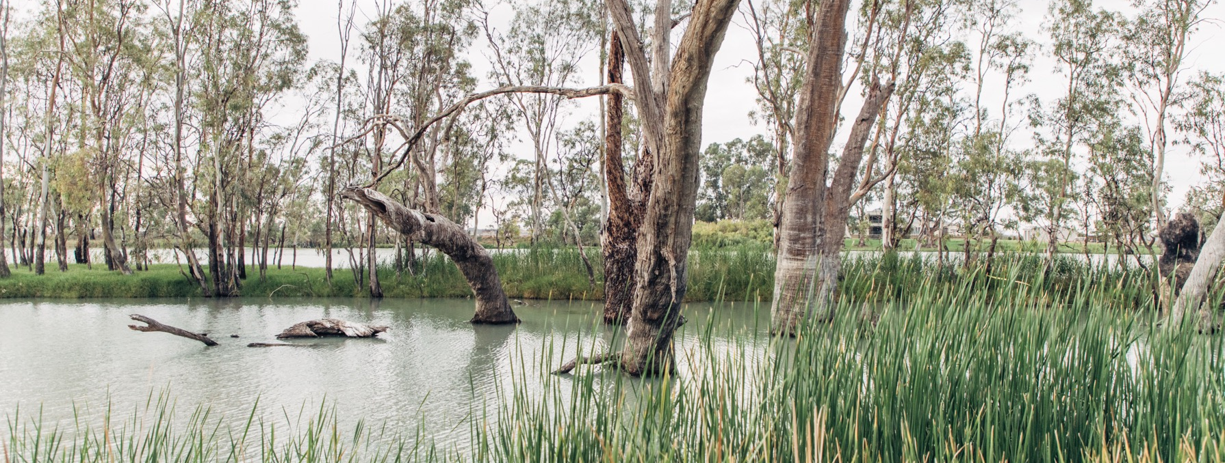
里弗蘭、里弗裡納
以及墨累-達令地區
澳洲葡萄酒的核心產區
Notes:
也是產業重鎮，以其卓越的生產能力和出口成就而聞名。它們的故事遠不止於產量，越來越多的優質生產商和特色品種為這片土地增添了多樣性。這些註釋提供了幻燈片的補充資訊和建議的討論要點。如需下載更多主題和資源，包括類似演示文稿，請造訪 www.australianwinediscovered.com

Slide 2


澳大利亞葡萄酒由那些生長在豐富多樣氣候條件下、歷經數百萬年形成的地貌環境中的葡萄釀造而成，每一杯澳大利亞葡萄酒都在訴說著一段故事。
如同先輩們一樣，我們當代的葡萄種植者和釀酒師依然滿懷熱情、堅韌不拔且富有創造力；他們不斷探索新方法，完善古老的釀酒技藝。我們這個群體因相互尊重以及對釀造卓越葡萄酒的共同熱愛與追求而緊密相連，同時我們致力於保護自然環境，讓後世子孫也能夠享受這壯麗的自然奇觀。我們將現代性的思考實踐在這片古老的土地上，極為認真地進行饒有趣味的試驗。
所以，如果你渴求冒險的滋味，就讓澳大利亞葡萄酒成為你的指引吧。因為在每一瓶澳大利亞葡萄酒中，你都將領略澳大利亞的奇妙之處 —— 它讓人想起定義我們文化與這片土地的冒險精神和多樣性。

Slide 3
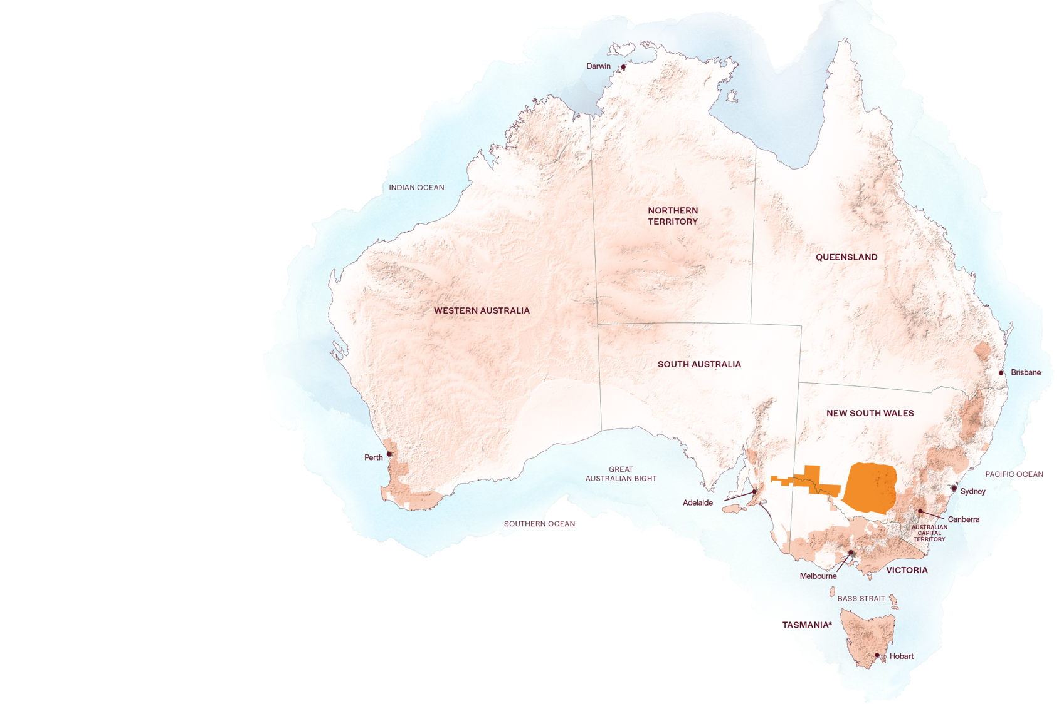
澳洲
里弗裡納
河地（里弗蘭）
墨累-達令

Slide 4
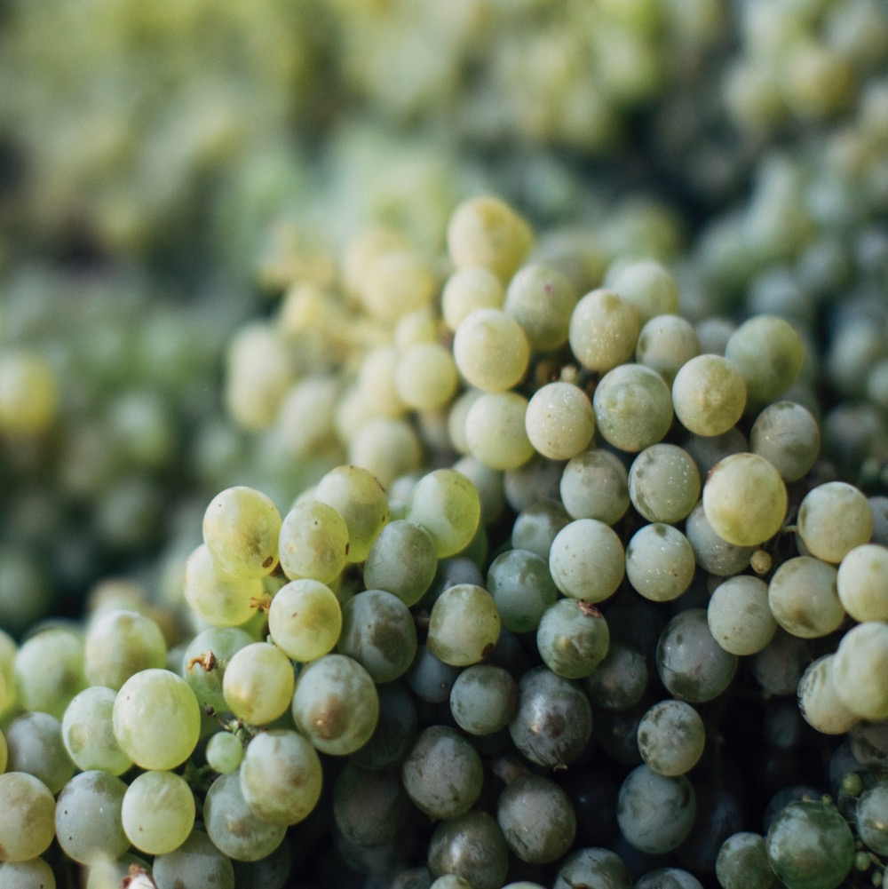
澳洲的
內陸葡萄酒重鎮
澳洲葡萄酒產業的核心是里弗蘭（Riverland）、里弗裡納（Riverina）和墨累-達令（Murray Darling）——全國的葡萄酒生產重鎮。
這些地區的大規模生產使其白葡萄酒和紅葡萄酒在國際出口方面都取得了巨大成功。
如今，這些地區因其對更廣泛的討論所做出的貢獻而備受認可，這種討論旨在頌揚生態環保的決策和創新的釀酒實踐。
Notes:
這或許是讓大家品嚐經典地區葡萄酒的好機會。完整的品鑑環節將在稍後進行。

Slide 5
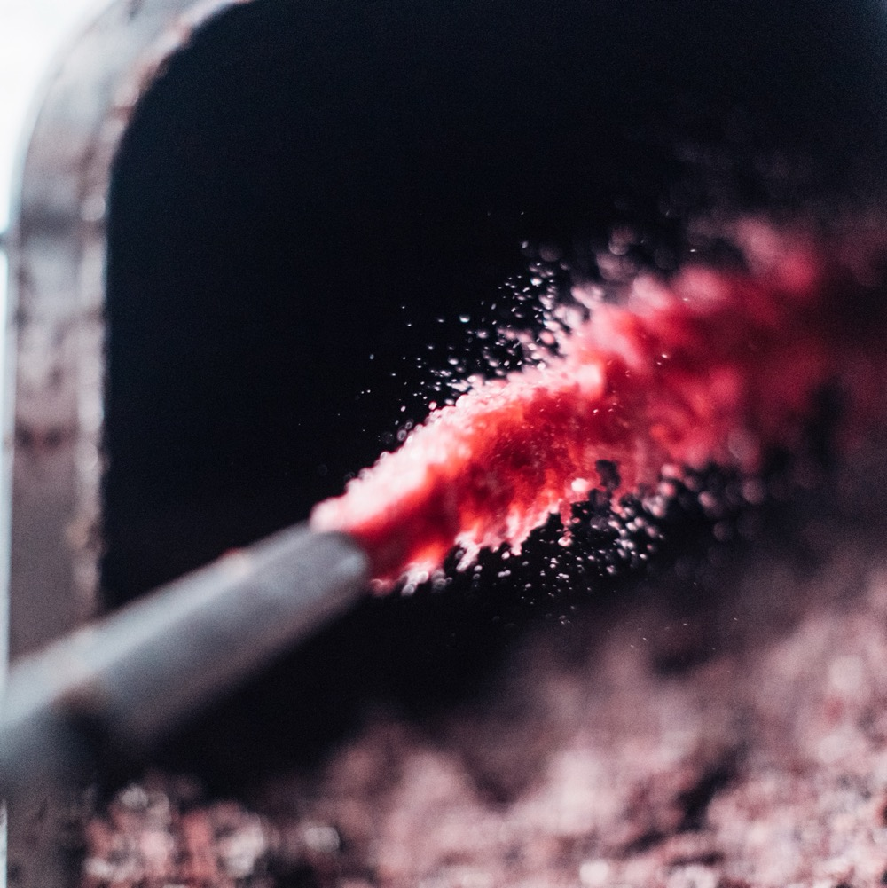
今天
我們
將涵蓋
里弗蘭、里弗裡納和墨累-達令
簡介
歷史
地理
主要葡萄品種

Slide 6
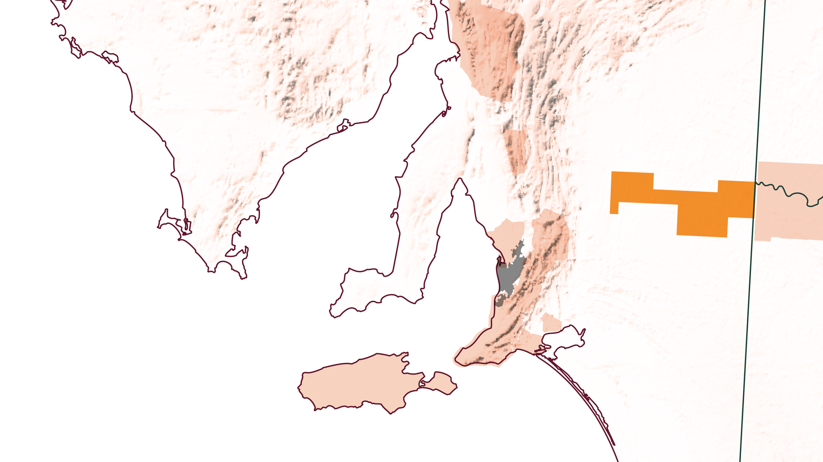
南
澳大利亞州
里弗蘭
Notes:
里弗蘭常被譽為澳大利亞葡萄酒產業的“脊梁”，是當地葡萄種植業的關鍵參與者。它致力於追求最高品質的產量，並專注於在超過21,000公頃的土地上進行規模化種植，這在澳洲是獨一無二的。這使其成為極其重要的地理標誌產區，供應南澳大利亞州超過70%的年產量和全國超過30%的年產量。

Slide 7
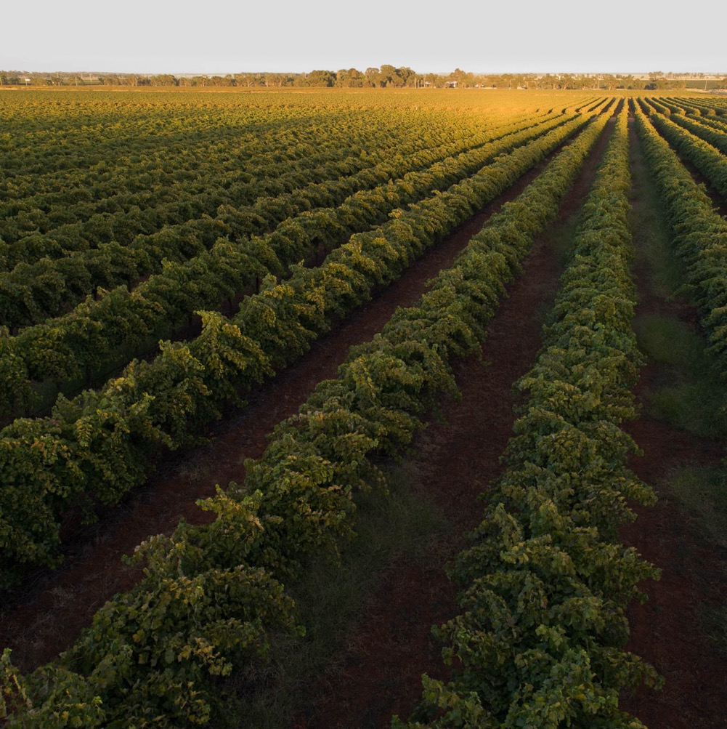
里弗蘭產區的
產量和品種
源自墨累河的古老紅色土壤、漫長的日照時間和精湛的葡萄栽培技術是南澳大利亞這一葡萄酒產區的標誌。
該產區位於阿德萊德東北方向僅兩小時車程處，從標誌性的墨累河一直延伸到澳洲內陸大區的邊緣。
作為澳洲最大的葡萄酒產區，里弗蘭將現代創新與久經考驗的傳統工藝完美結合。
Notes:
里弗蘭地區擁有超過80種不同的葡萄品種。西拉、夏多內、卡本內蘇維翁和梅洛廣泛種植，既用於釀造單一品種葡萄酒，也用於混釀。墨累河是該地區的生命之源，為種植者和釀酒師提供寶貴的資源。作為世界上最長、最大的河流系統之一，它對該地區葡萄栽培的影響不容小覷；保護這一重要的自然資源至關重要。

Slide 8
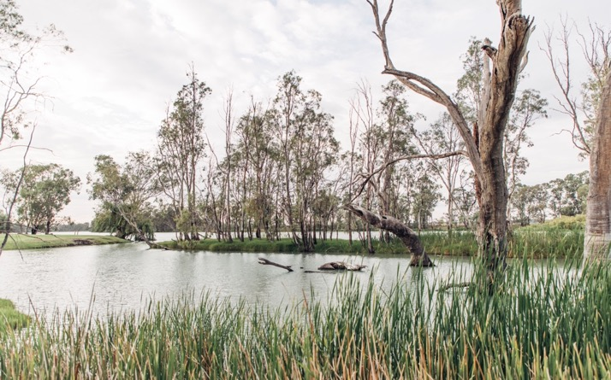
最初
里弗蘭的歷史
先驅者的夢想
1830年
里弗蘭的傳統所有者與歐洲移民匯合。
1919年
《士兵安置法案》獲得通過。許多移民遷居至此，帶來了他們在歐洲的耕作和葡萄園管理方式。
里弗蘭地區的傳統所有者是埃拉維隆人，這裡擁有許多神聖的文化遺址。

Slide 9
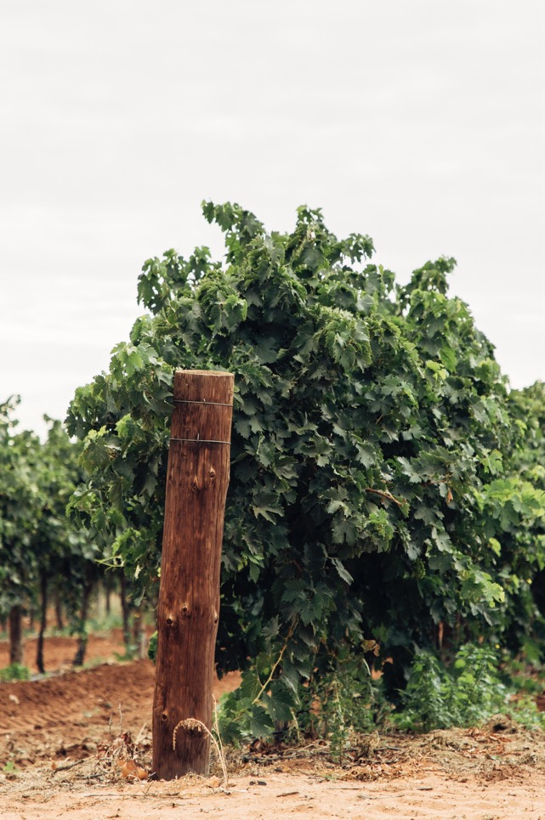
如今
1960年代至1980年代
里弗蘭產區將傳統釀酒技藝與技術創新結合，供應了澳洲全國三分之一的葡萄酒。
該地區的葡萄酒種植熱潮爆發，種植了超過85個葡萄品種。
進入21世紀
1920年代至1950年代
葡萄種植面積翻了一番
隨著貝裡合作社的成立，里弗蘭發展迅速，為新的葡萄園提供了加工水果的管道。

Slide 10
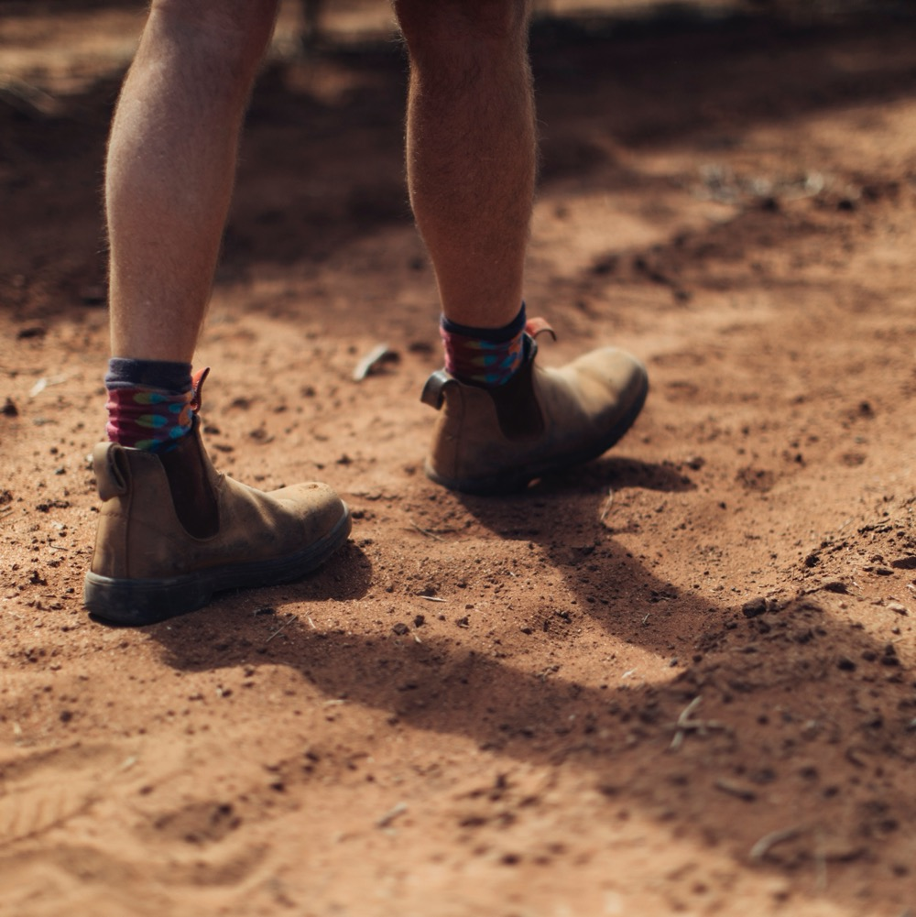
里弗蘭產區擁有得天獨厚的地理、氣候和土壤
河流和諧，風土獨特
該產區面積廣闊，從墨累河一直延伸到內陸邊緣。
大陸性氣候：白天漫長晴朗，夜晚涼爽，年降雨量低。
土壤肥沃，且因地而異。
Notes:
里弗蘭地區夏季氣候溫暖，冬季溫和，是種植葡萄和種植作物的理想之地。日照時間長可確保果實充分成熟，且相對濕度低可減少或避免病害壓力。對於白葡萄酒葡萄來說，採摘期來得早，從一月下旬就開始了。紅色品種緊隨其後，於二月中旬上市，有些品種要等到三月和四月才會上市。

Slide 11
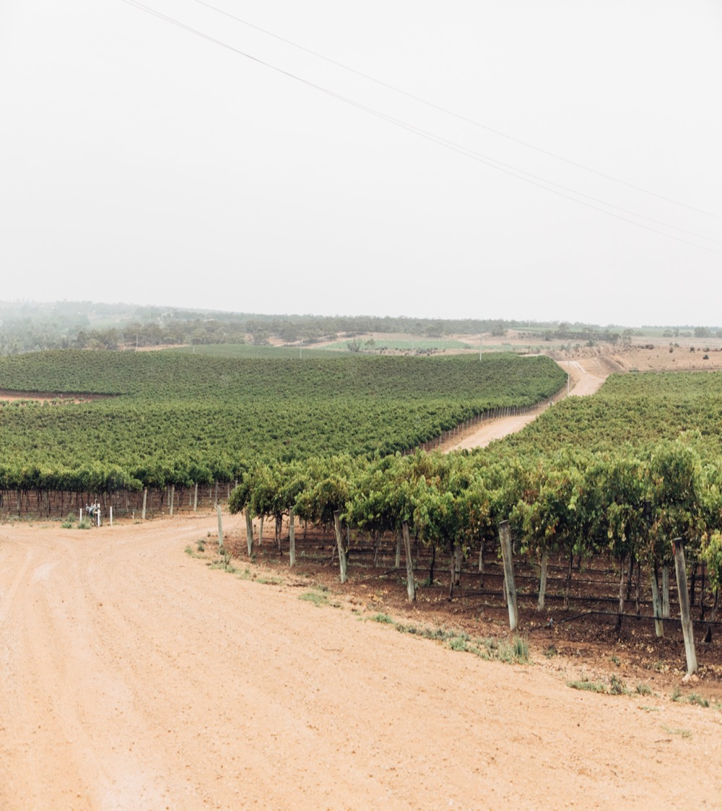
氣候
高度
大陸
非常高
1000公尺以上
（>3,280英尺以上）
漫長的晴天和涼爽的夜晚
高的
750–999公尺
（2,460–3,279英尺）
里弗蘭
10–80公尺（33–262英尺）
大多少於3000萬
中等的
500–749公尺
（1,640–2,459英尺）
低的
0–499公尺
(0–1,639英尺）
Notes:
- 一月平均氣溫 (MJT)：24.3℃ (76°F)
- 生長季降雨量（GSR）：145毫米（5.7吋）

Slide 12
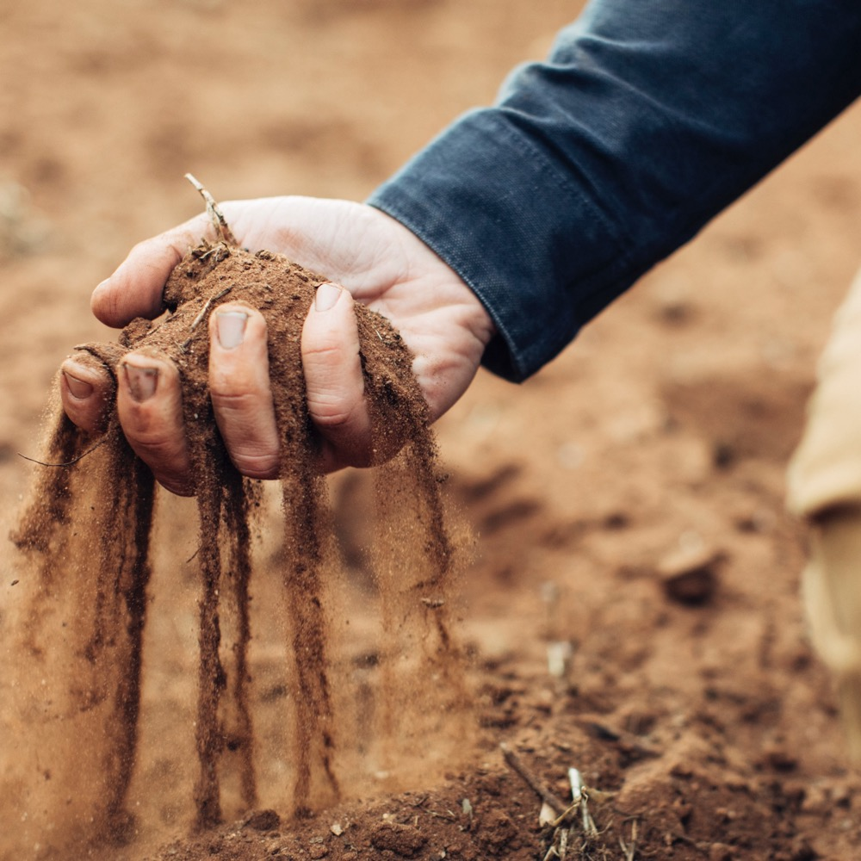
土壤
古土壤的種類繁多，從河谷中的土壤（粘土底土上的沙壤土）到地勢較高處的土壤（石灰和粘土上的風沙）。
Notes:
60萬年前，當墨累河形成河谷時，富含營養的土壤沉積在我們現在稱為河岸地帶的廣闊三角洲上。如果你站在水邊，你就會倚靠在由沙子、淤泥和黏土混合而成的沖積階地上。這種獨特的組合造就了該地區卓越的風土和其獨特的葡萄酒風格。
建議討論重點：
您認為里弗蘭地區為何能成為南澳首屈一指的葡萄酒產區之一？
– 里弗蘭溫暖的氣候是促進了還是阻礙了它作為澳洲葡萄酒產區的發展？
您認為為什麼會有這麼多種類的種植者和葡萄酒風格？考慮消費者偏好的變化。

Slide 13
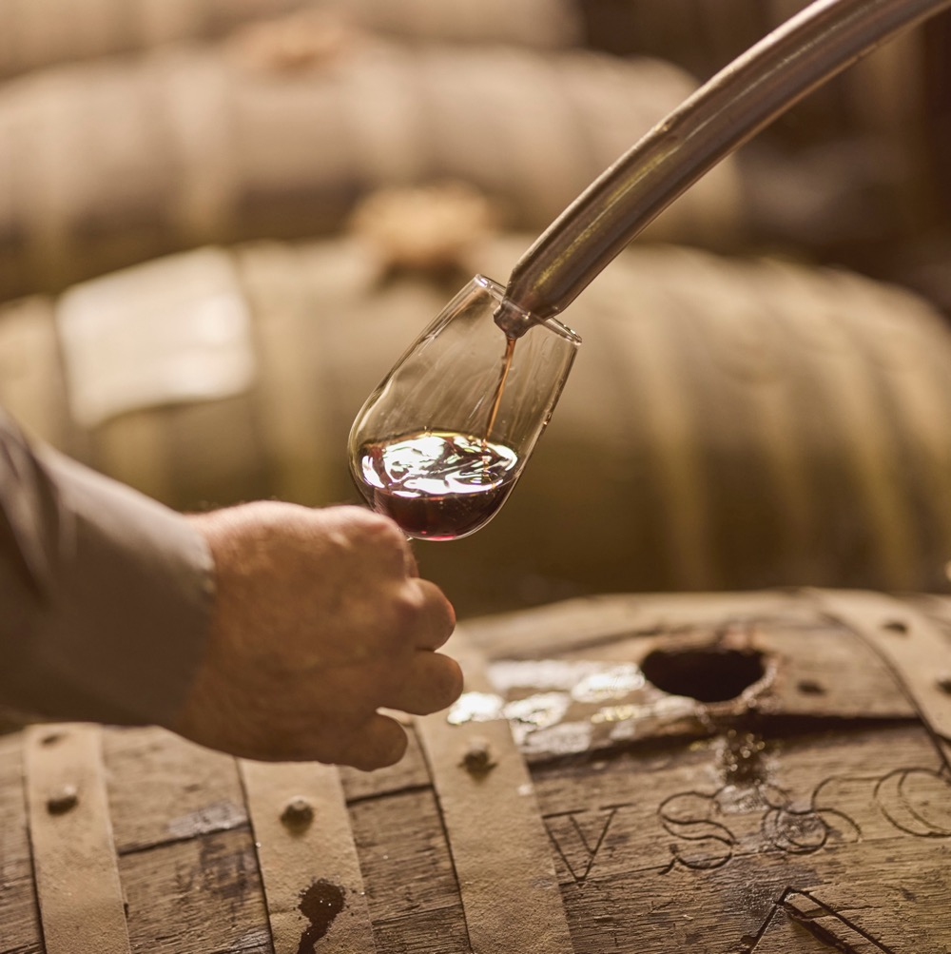
里弗蘭 風味
值得注意的品種
保持果實原有特性是首要任務。
利用培養酵母和野生酵母進行發酵
熟成容器種類繁多，其中大型橡木容器的使用正在增加。
新一代富有創新精神的釀酒師正在嘗試低幹預技術
Notes:
現在正是品嚐和討論您選擇的葡萄酒組合的好時機。
+ 補充指南：您可以在 www.australianwinediscovered.com 找到這些品種及更多相關資料。

Slide 14

夏多內葡萄酒
的特點
顏色
夏多內
典型口味
輕盈
中等
飽滿
桃
油桃
杏
梅洛
柑橘
香草
酒體
干
中等干
甜的
甜味
CHARDONNAY
低的
中等的
高的
橡木
酸度
8%
12.5% – 14.5%
17%
酒精
Notes:
里弗蘭地區的夏多內種植面積比南澳其他地區的總和還要多。Riverland Chardonnay 葡萄酒通常展現出活潑而成熟的風味，橡木桶的運用增強了葡萄酒的濃鬱度，並為其口感增添了更多複雜性。它風味濃鬱，充滿熱帶水果風味，口感滑順。

Slide 15

設拉子
特徵
顏色
設拉子
輕盈
中等
飽滿
典型口味
黑莓
黑莓
深櫻桃色
李子
香料
胡椒
酒體
干
中等干
甜的
甜味
低的
SHIRAZ
中等的
高的
橡木
單寧
酸度
8%
17%
13.5% – 15.5%
酒精
Notes:
澳洲相當一部分西拉葡萄被大量生產商用來釀造易飲、平易近人的澳洲葡萄酒。這些水果大多產自里弗蘭地區，那裡氣候溫暖，歷史悠久的釀酒廠非常適合釀造酒體飽滿的西拉葡萄酒。設拉子是目前該地區種植最主要的紅葡萄品種，溫和的氣候條件造就了果香濃鬱、充滿豐富漿果風味的葡萄酒。

Slide 16
赤霞珠葡萄酒的
特點
顏色
赤霞珠
輕盈
中等
飽滿
酒體
典型口味
黑莓
黑莓
深櫻桃色
李子
香料
胡椒
干
中等干
甜的
甜味
低的
中等的
高的
CABERNET
SAUVIGNON
橡木
單寧
酸度
8%
13.5% – 14.5%
17%
酒精
Notes:
Riverland 的赤霞珠葡萄酒既可作為單一品種葡萄酒釀造，也可與其他葡萄酒混合釀造。該酒通常呈現深紫色，帶有濃鬱的覆盆子和黑莓風味，口感豐富。該地區溫暖的氣候往往會凸顯出覆盆子的濃鬱風味，而在較冷的年份，整體風味則會呈現出薄荷和黑醋栗的味道。

Slide 17
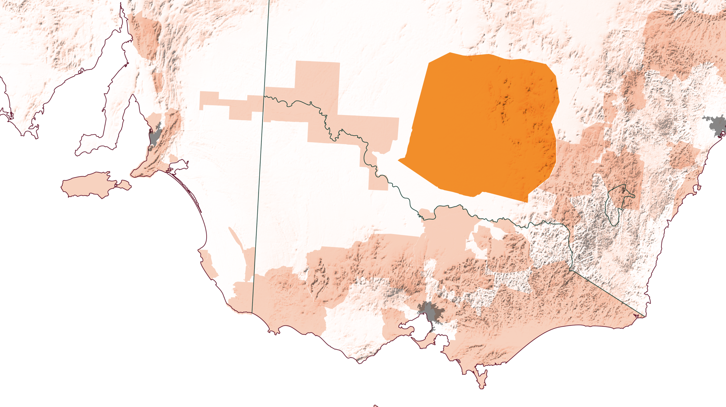
新南威爾斯州
里弗裡納
Notes:
裡弗里納地區橫跨該州西南平原的一片平坦土地，葡萄園綿延數千公頃。該地區的氣候，包括相對濕度低、陽光充足和自然降雨量少，使得葡萄能夠持續生產，並輔以現代滴灌技術。高生產力使得白葡萄酒和紅葡萄酒的出口都取得了巨大成功。

Slide 18
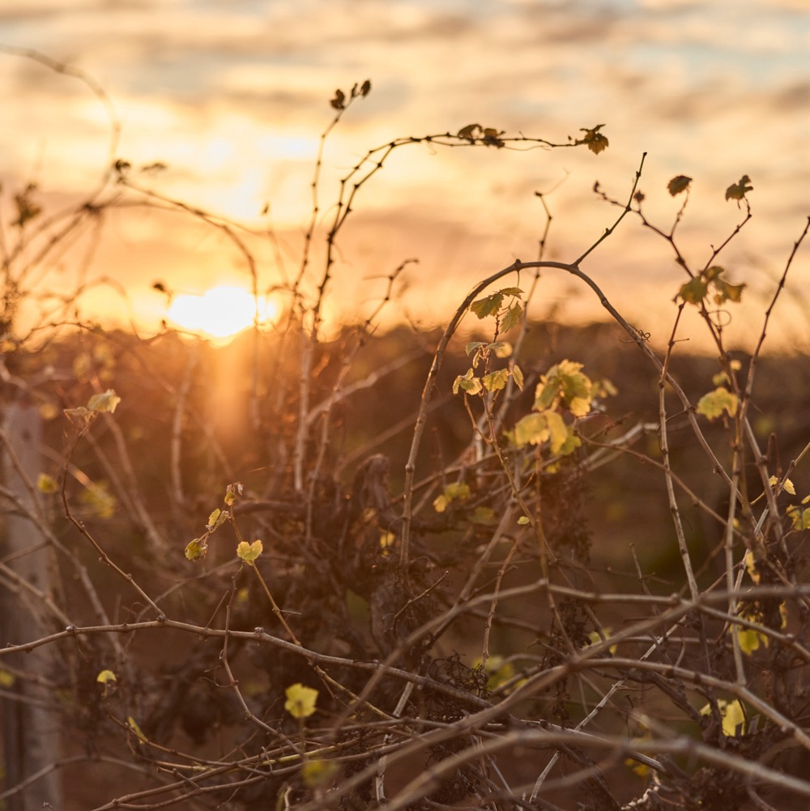
里弗裡納
創新與傳統的交會之處
新南威爾斯州最大的葡萄酒產區，也是澳洲一些最知名葡萄酒品牌的故鄉。
充足的陽光和低濕度使得該地區平坦的平原上葡萄產量穩定。
種植者受益於耐熱品種和葡萄藤脅迫評估技術的最新研究成果。
里弗裡納以其貴腐賽美蓉葡萄酒聞名，這種酒口感醇厚，帶有蜂蜜般的甜香，是貴腐菌作用的產物。
Notes:
該地區的生產商正受益於近期的復興，這主要歸功於當地生產商的推動，其中許多生產商擁有深厚的意大利血統，例如德博托利酒莊、卡拉巴里亞家族酒莊和卡塞拉家族酒莊，後者生產的黃尾袋鼠葡萄酒享譽國際。

Slide 19
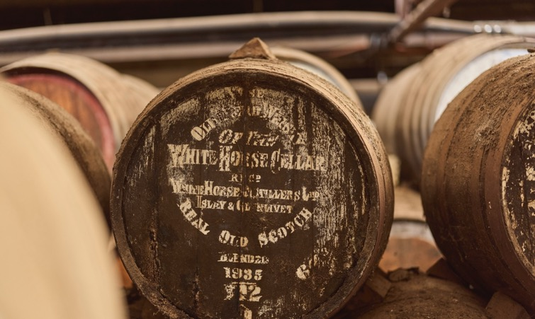
1913年
里弗裡納的歷史
葡萄酒聲名顯赫的百年
1920年代至1950年代
許多義大利移民移居該地區，擴大了該地區的地中海葡萄品種。
1916年至1919年
JJ·麥克威廉種植了5萬株葡萄藤，開創了該地區的葡萄酒貿易先河。
產區發展迅速，眾多知名酒莊相繼建立。新的灌溉系統和水壩建設促進了葡萄種植業的繁榮。

Slide 20
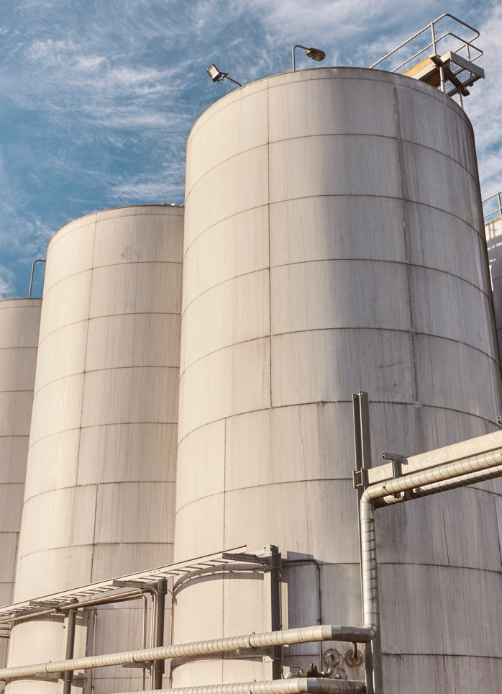
21世紀初
氣候因素促使人們採用新的生產方法並培育抗病品種。
如今
1960年代至1980年代
16家酒莊引領潮流，產量幾乎佔新南威爾斯州年葡萄酒總產量的四分之三。
貴腐菌（Botrytis）首次在賽美蓉葡萄酒中被發現並研究。

Slide 21
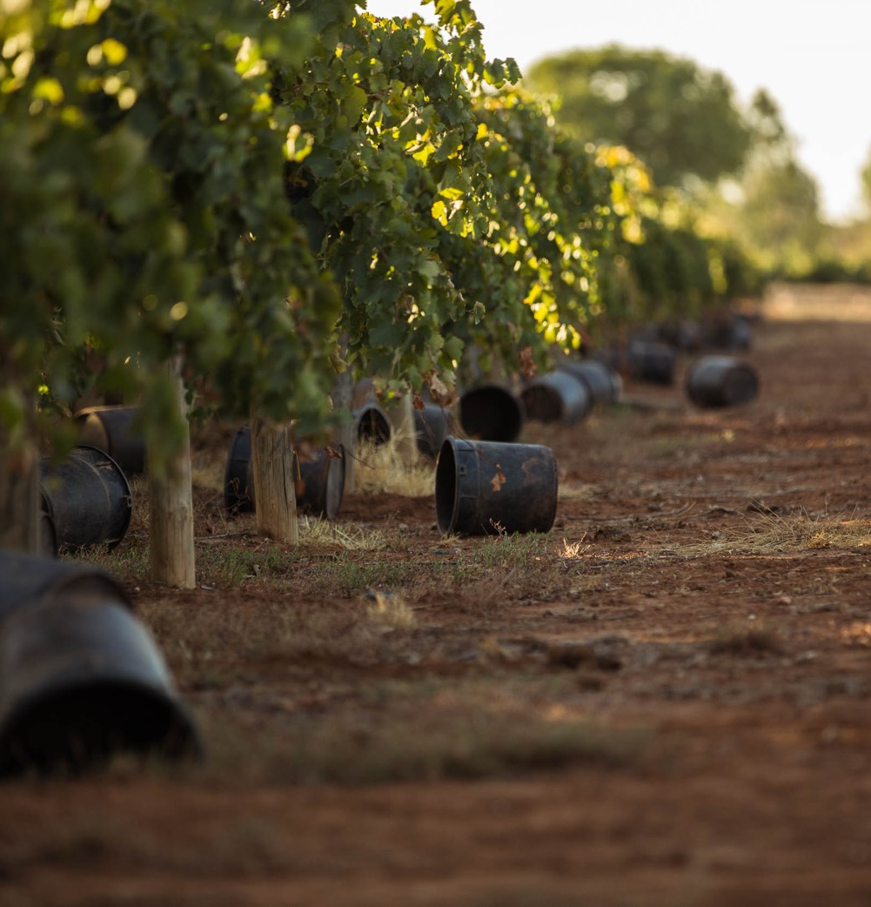
地理、氣候和土壤
古老的平原，
降雨量稀少
產區位於新南威爾斯州西南部平原的一片平坦地帶，以格里菲斯為中心。
地中海氣候的特徵是蒸發量高、濕度低，夏季陽光充足。
由墨累河和達令河沉積而成的沖積土，成分變化很大。
Notes:
裡弗里納地區生長季節氣溫較高，秋季的氣候條件有利於上述「貴腐菌」的發生與傳播。季節後期較高的濕度使得灰黴病能夠在大多數紅白葡萄品種採摘後發生。由於該地區降雨量低，只有透過灌溉才能在這裡經濟有效地種植葡萄。

Slide 22
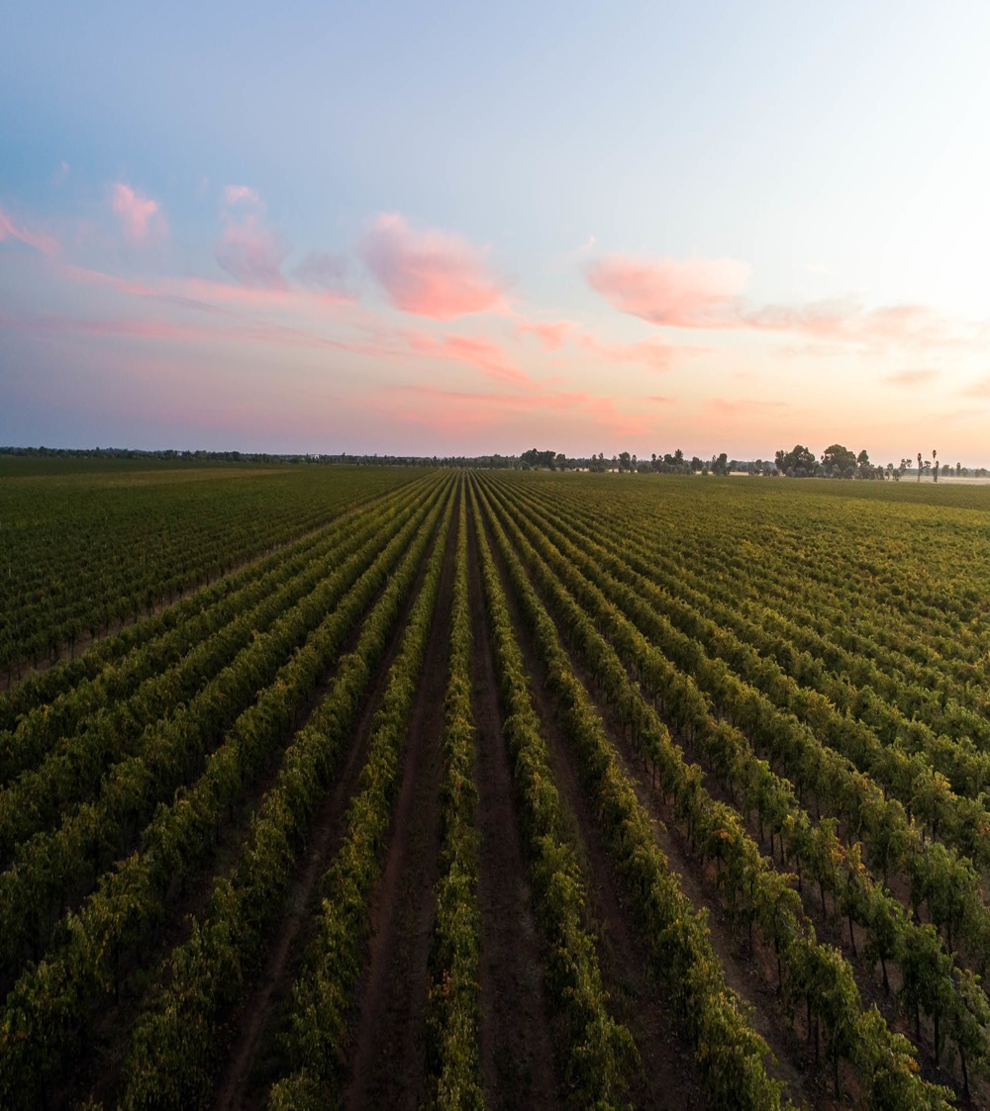
氣候
高度
地中海
非常高
1000公尺以上
（>3,280英尺以上）
里弗裡納
80–164公尺（262–538英尺）
高的
750–999米
（2,460–3,279英尺）
中等的
500–749米
（1,640–2,459英尺）
低的
0–499公尺
（0–1,639英尺）
Notes:
- 一月平均氣溫：26℃ (79°F)
- 生長季降雨量：230毫米（9吋）

Slide 23
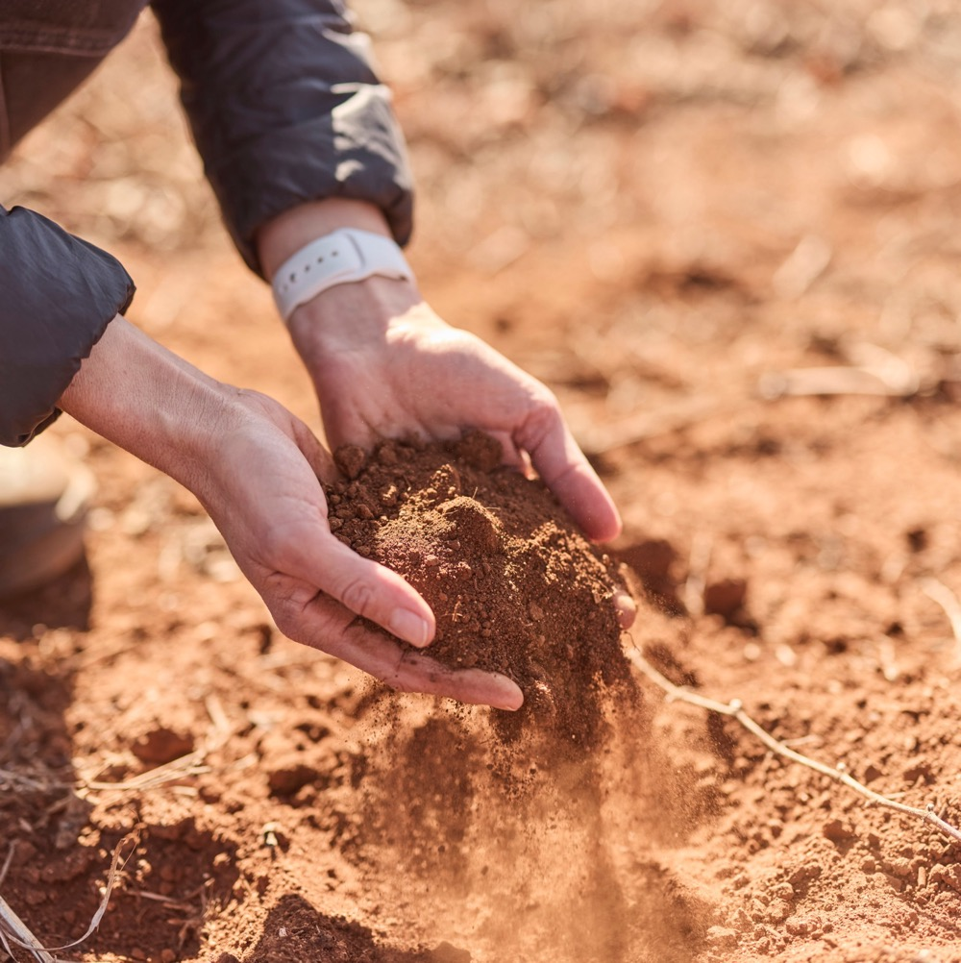
土壤
里弗裡納地區由古代河流沉積而成，擁有多種沖積土壤，其中夾雜著沙子、礫石和黏土。
Notes:
裡弗里納地區的主要土壤類型是紅棕色土壤。其表層為壤土，深 10-35 厘米，在約 70 厘米深處突然過渡為含石灰的紅棕色粘土。其中許多還含有石灰岩碎石。大部分葡萄藤都種植在這些土壤上。

Slide 24
里弗裡納風味
值得注意的品種
Notes:
現在正是品嚐和討論您選擇的葡萄酒組合的好時機。
+ 補充指南：您可以在 www.australianwinediscovered.com 找到這些品種及更多相關資料。

Slide 25
夏多內葡萄酒
的特點
顏色
夏多內
典型口味
輕盈
中等
飽滿
桃
杏
梅洛
鳳梨
吐司
香草
酒體
干
中等干
甜的
甜味
CHARDONNAY
低的
中等的
高的
橡木
酸度
8%
13% – 14.5%
17%
酒精
Notes:
夏多內是該地區第三大最重要的葡萄品種。這些葡萄酒通常風味濃鬱且價格實惠，是佐餐的理想選擇。合理使用橡木桶可以釀造出風味宜人、口感醇厚、風格獨特的葡萄酒。夏多內葡萄酒也可以與其他白葡萄品種混釀。

Slide 26
設拉子
特徵
顏色
設拉子
輕盈
中等
飽滿
典型口味
黑莓
黑莓
深櫻桃色
李子
香料
胡椒
酒體
干
中等干
甜的
甜味
低的
SHIRAZ
中等的
高的
橡木
單寧
酸度
8%
13.5% – 15.5%
17%
酒精
Notes:
雖然涼爽氣候下的西拉葡萄經常受到關注，但該品種更適合溫和至溫暖的氣候。裡弗里納與澳洲排名第一的釀酒葡萄完美契合，因為這裡的果實受益於溫暖陽光充足的天氣，釀造出的葡萄酒具有濃鬱的直接風味、多汁的果醬般的果香以及成熟單寧帶來的順滑口感。

Slide 27
貴腐賽美蓉
特徵
顏色
灰黴病
典型口味
輕盈
中等
飽滿
杏乾
杏花蜜
桃
柑橘
果醬
芒果
酒體
干
中等干
甜的
甜味
BOTRYTIS
SEMILLON
低的
中等的
高的
橡木
酸度
8%
17%
9.5% – 11%
酒精
Notes:
這款濃鬱香甜的葡萄酒是由「貴腐菌」釀造的，貴腐菌是一種有益的真菌，它能使葡萄脫水並濃縮其甜味。與晚收雷司令一樣，它是澳洲最著名、最成功的甜葡萄酒風格之一。Riverina Botrytis Semillon 是一款口感甜美、醇厚、複雜的甜酒，具有令人印象深刻的濃鬱度和持久度，並帶有清爽的柑橘風味。它的顏色呈現淡金色，散發著杏乾、橘子醬、蜂蜜和焦糖布丁的香氣，並帶有核果和柑橘的味道。橡木桶陳釀可以賦予葡萄酒堅果、香草和餅乾的風味。這些醇厚優雅的葡萄酒一般陳釀五到十年後風味會更好。
建議討論重點：
– 為什麼裡弗里納賽美蓉如此受人推崇？
– 該地區溫暖的氣候如何影響葡萄園和釀酒廠的實踐？
您認為里弗裡納地區為何會成為實驗性和創新釀酒師的聚集地？

Slide 28
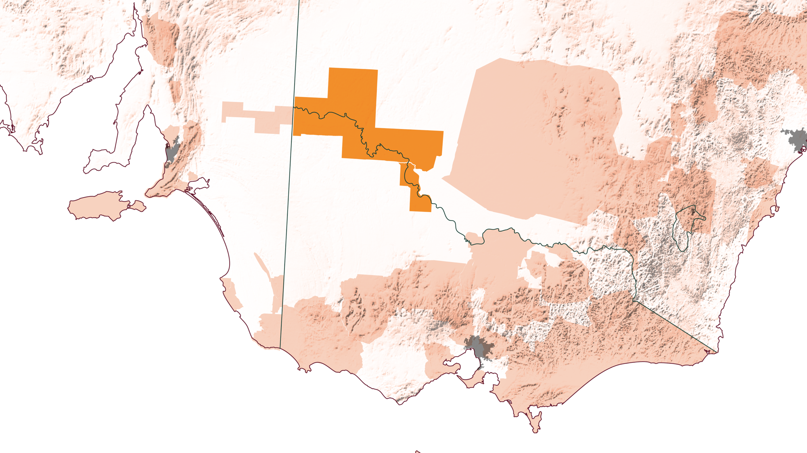
新南威爾斯州
墨累-達令
天鵝山
(斯旺希爾)
Notes:
墨累-達令地區橫跨維多利亞州西北部和新南威爾斯州西部的墨累河，是一個幅員遼闊的地區。加上東南方向的斯旺希爾，這裡是澳洲第三大葡萄酒產區，僅次於里弗蘭和里弗里納。與內陸其他產區一樣，默里達令產區也經歷了葡萄酒生產的復興，將結構優勢與精品精神結合，成為一個文化底蘊深厚、經濟繁榮的地區。

Slide 29
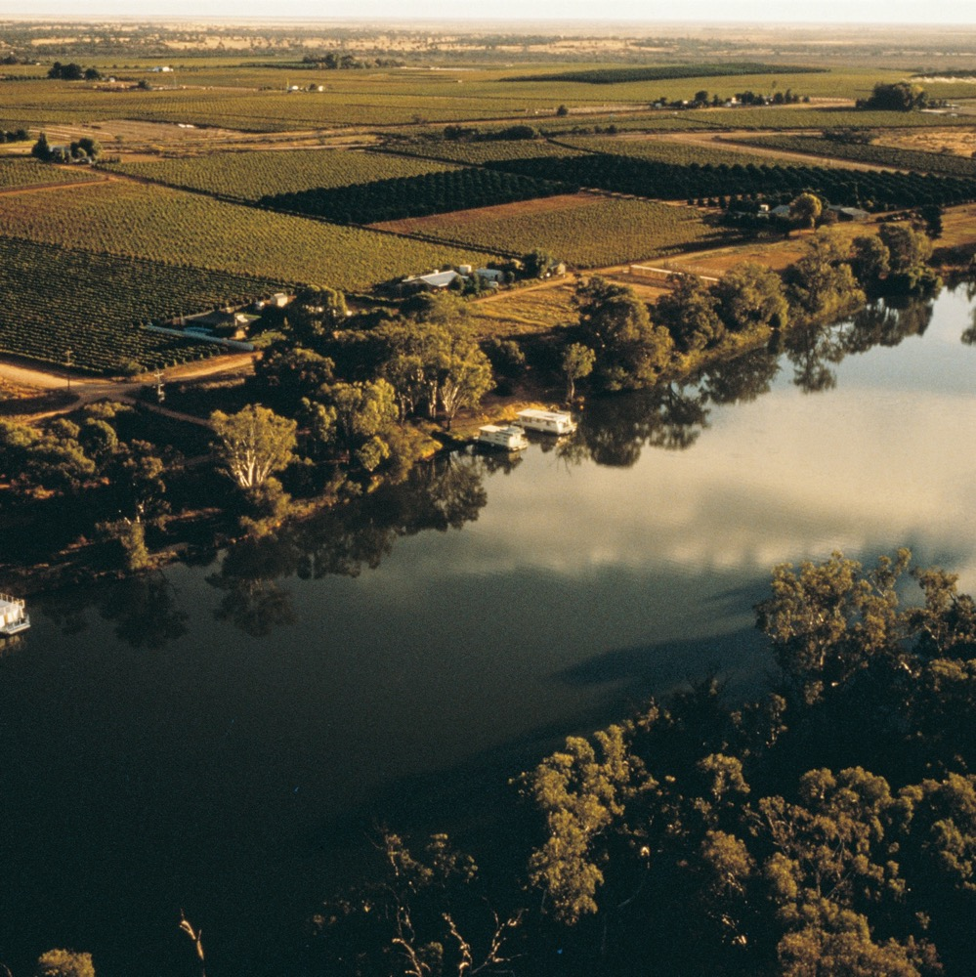
墨累-達令
澳洲業界寵兒
該地區是葡萄種植中心，兼具強大的生產能力和精品精神。
受墨累河的影響，
該地區的地理特徵主要由平坦的半乾旱平原組成。
灌溉系統新技術和耐旱葡萄品種是種植者應對氣候變遷的一些技術手段。
該地區與斯旺希爾（Swan Hill）聯繫緊密，斯旺希爾是一個完全獨立的葡萄酒產區，擁有自己的地理標誌。

Slide 30
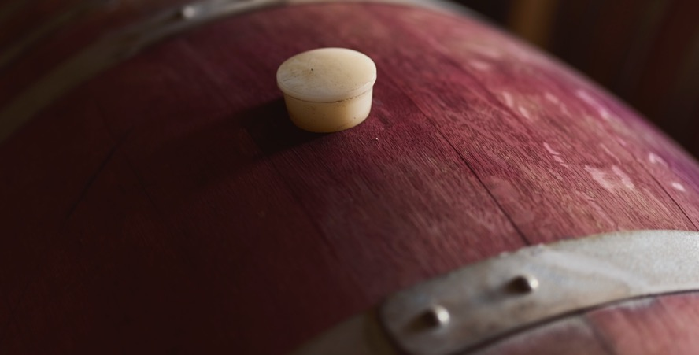
1888
墨累-達令 的歷史
從數量到質量
1920年代 – 1940年代
該地區種植的第一批葡萄藤
新的灌溉措施使試點計畫得以成功。一戰退伍軍人為蓬勃發展的葡萄酒產業提供了支持。

Slide 31
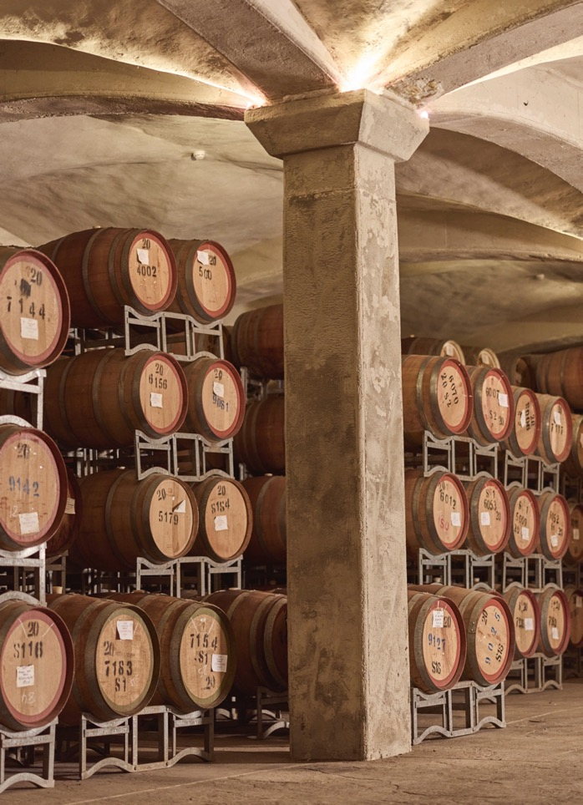
2000年代
隨著產量增加，水資源管理成為該地區的焦點，該地區每年生產全國四分之一的壓榨量。
今天
1960年代 – 1980年代
該地區正從追求數量轉向追求質量，精品葡萄酒行業和酒窖文化蓬勃發展。
該地區遭遇乾旱，種植者正在轉向用水量較少的種植技術和品種。

Slide 32
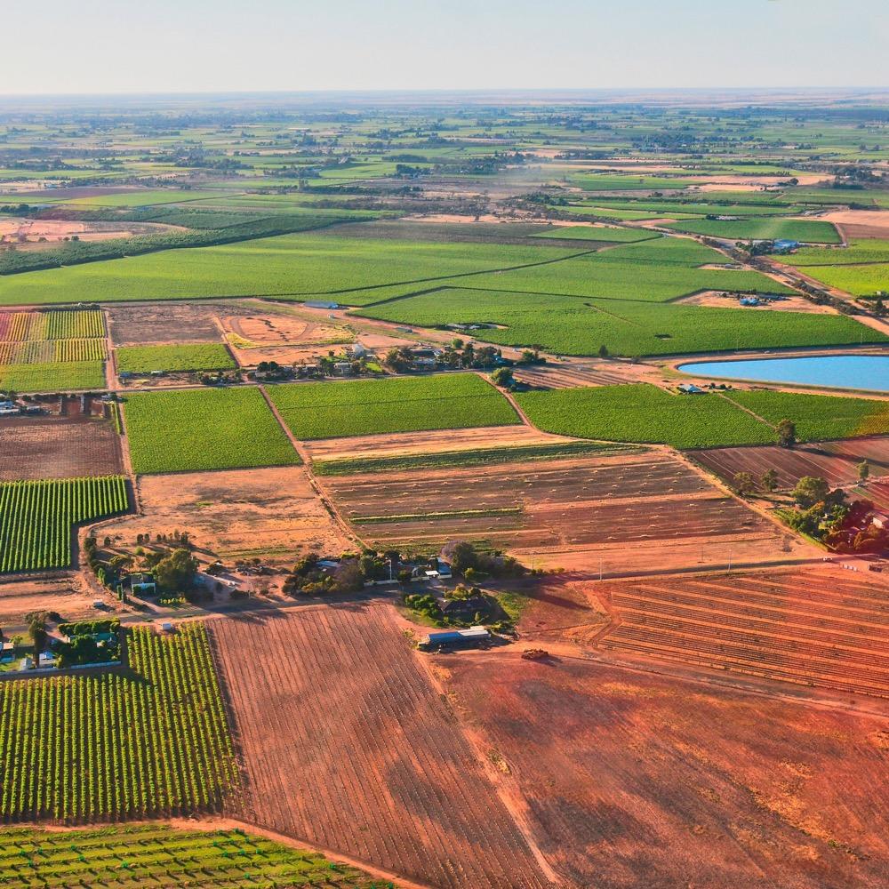
地理、氣候和土壤
兩個地區的故事
地理特徵以墨累河為標誌－墨累-達令河和斯旺希爾地區大多是平坦的半乾旱平原。
氣候炎熱，年降雨量相對較低，病害壓力可忽略不計。
土壤類型從棕色到紅棕色的壤質沙土、沙壤土或壤土不等。
Notes:
儘管默里-達令地理標示保護區面積很大，但整個保護區的氣候幾乎完全相同。當地氣候炎熱，日照時間長，濕度低，生長季降雨量微乎其微，因此灌溉至關重要。大陸性氣候影響強烈，晝夜溫差變化很大，但這些變化不足以造成春季霜凍問題。全年疾病壓力都維持在較低水準。

Slide 33
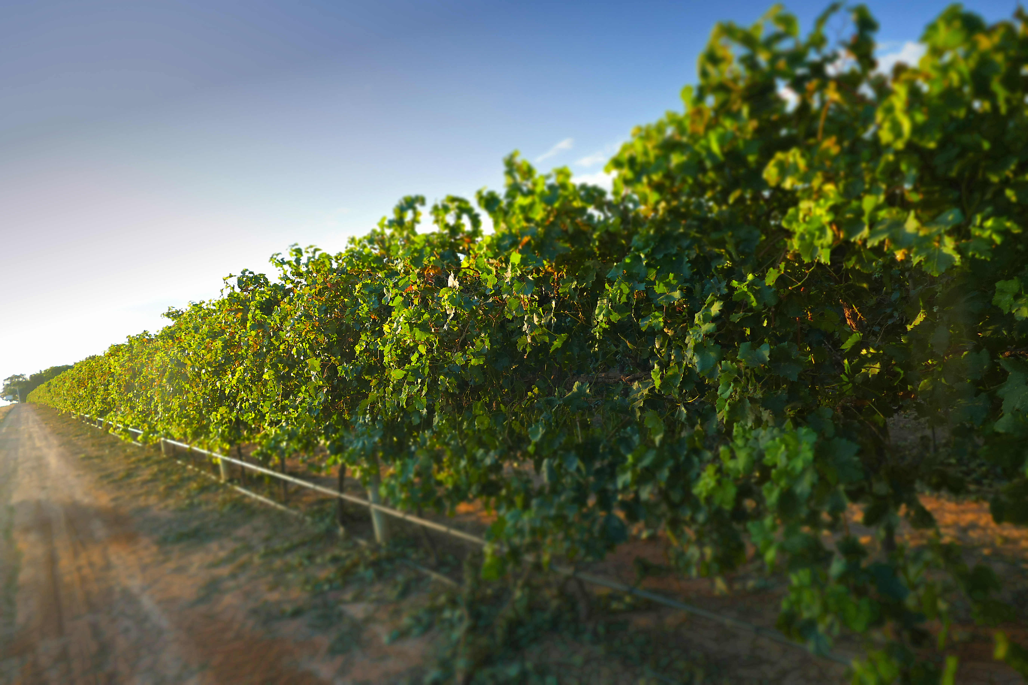
氣候
高度
大陸
非常高
1000公尺以上
（>3,280英尺以上）
墨累-達令
30–80公尺（98–262英尺）
高的
750–999米
（2,460–3,279英尺）
受炎熱夏季、溫和冬季和涼爽夜晚的影響
中等的
500–749米
（1,640–2,459英尺）
低的
0–499公尺
（0–1,639英尺）
Notes:
- 一月平均氣溫：25.5℃ (88°F)
- 生長季降雨量：159毫米（6.3吋）

Slide 34
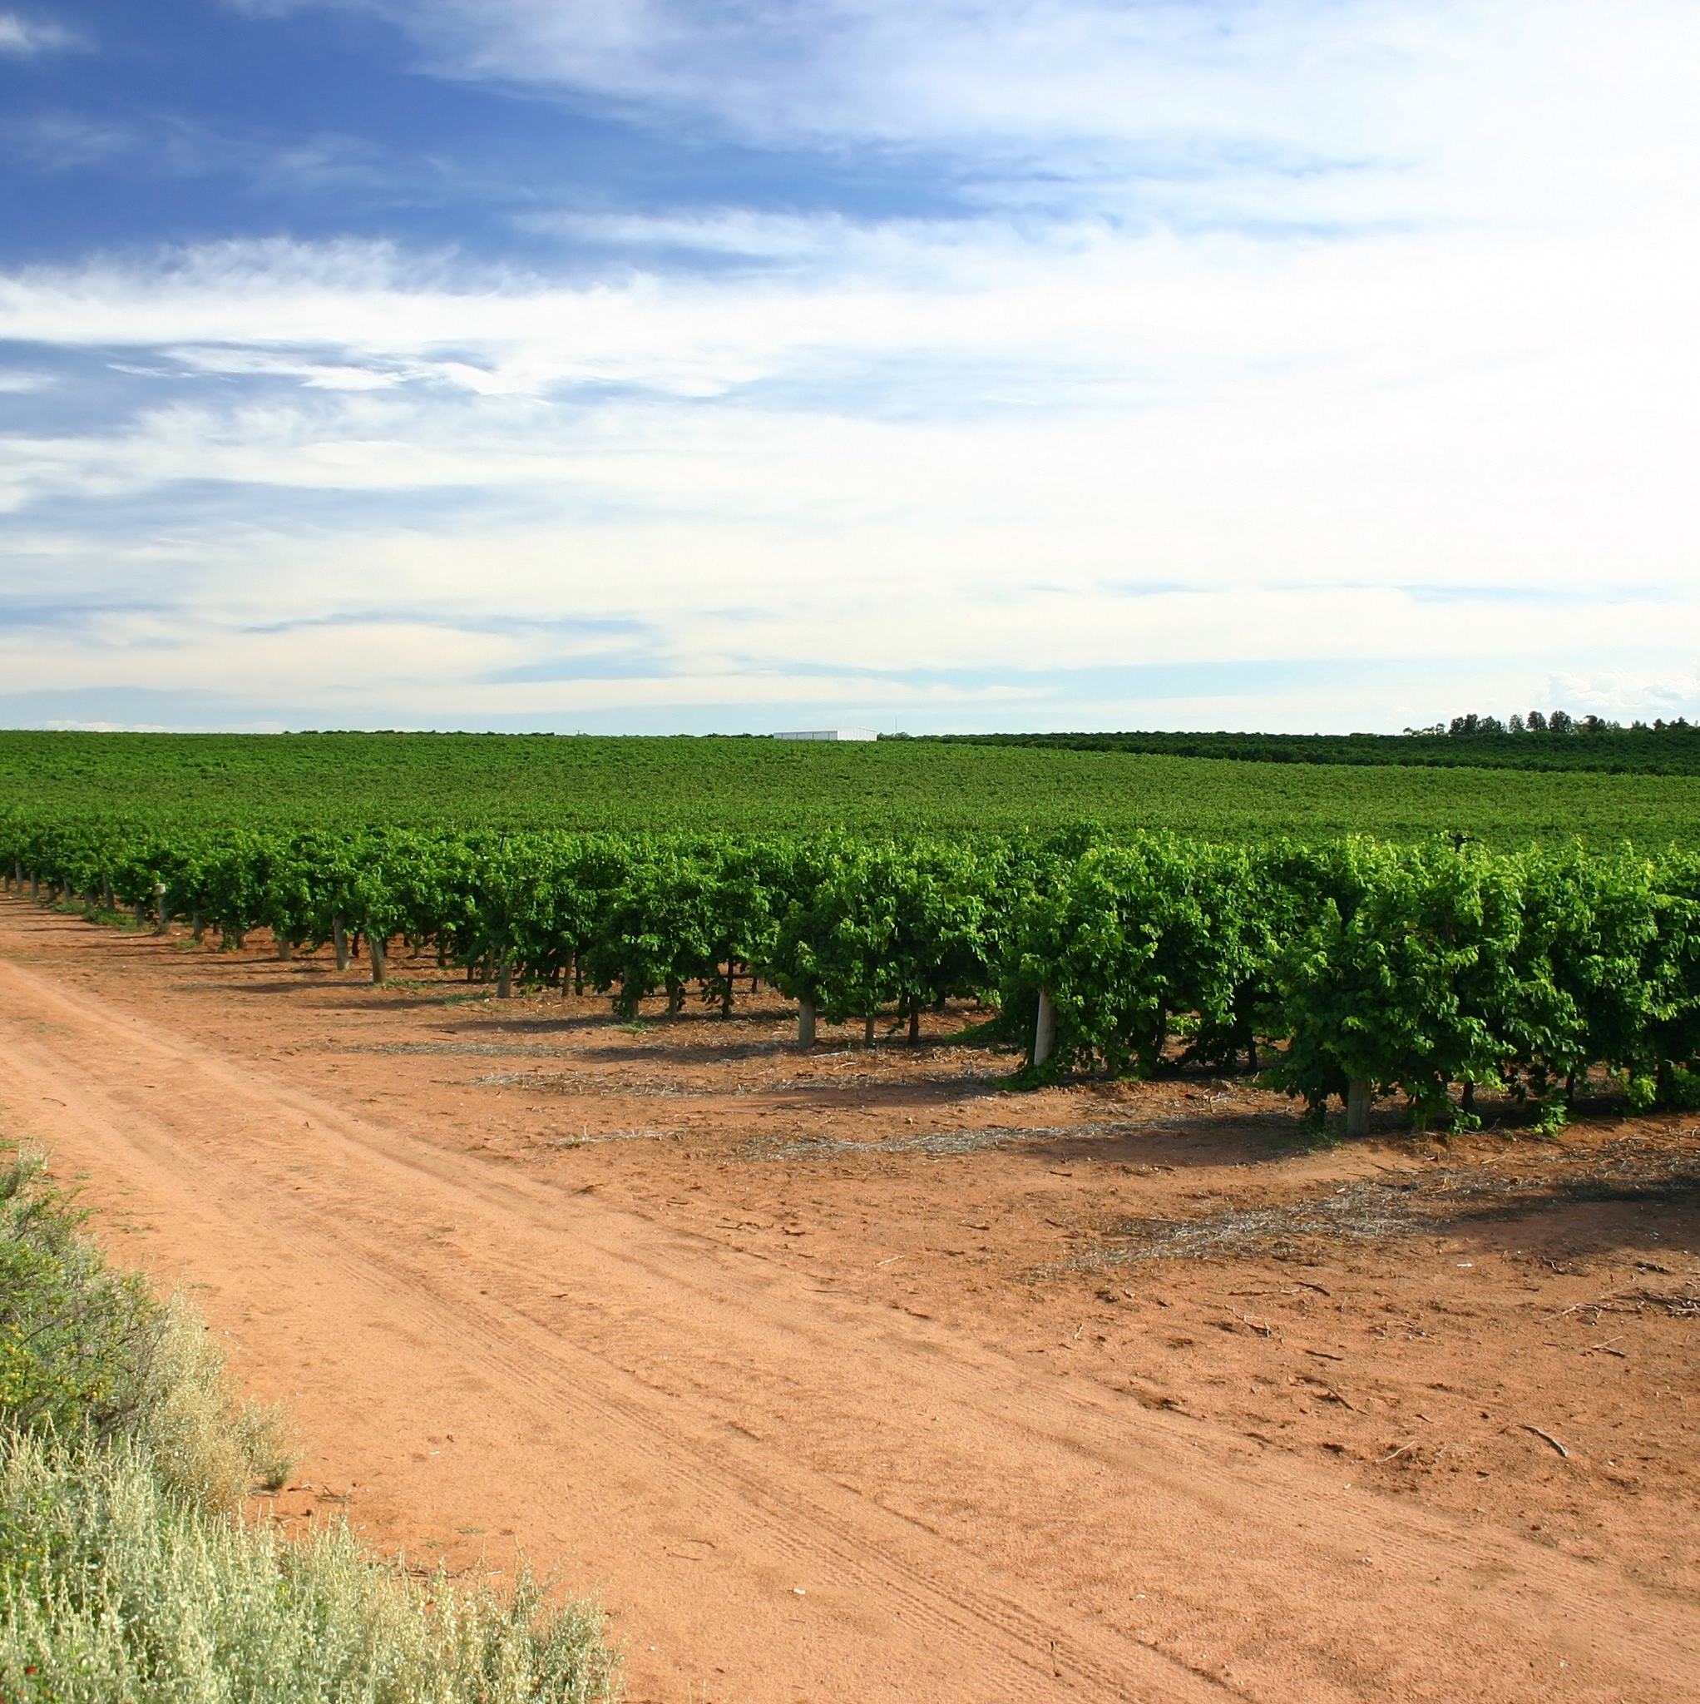
土壤
這兩個地區的土壤都有利於植物旺盛生長和葡萄健康生長。墨累-達令盆地主要由鈣質土構成，呈中性至弱鹼性。斯旺希爾的土壤結構由石灰岩、海砂和粘土組成，呈中性至鹼性。
Notes:
60萬年前，當墨累河形成河谷時，富含營養的土壤沉積在我們現在稱為河岸地帶的廣闊三角洲上。如果你站在水邊，你就會倚靠在由沙子、淤泥和黏土混合而成的沖積階地上。這種獨特的組合造就了該地區卓越的風土和其獨特的葡萄酒風格。
建議討論重點：
您認為里弗蘭地區為何能成為南澳首屈一指的葡萄酒產區之一？
– 里弗蘭溫暖的氣候是促進了還是阻礙了它作為澳洲葡萄酒產區的發展？
您認為為什麼會有這麼多種類的種植者和葡萄酒風格？考慮消費者偏好的變化。

Slide 35
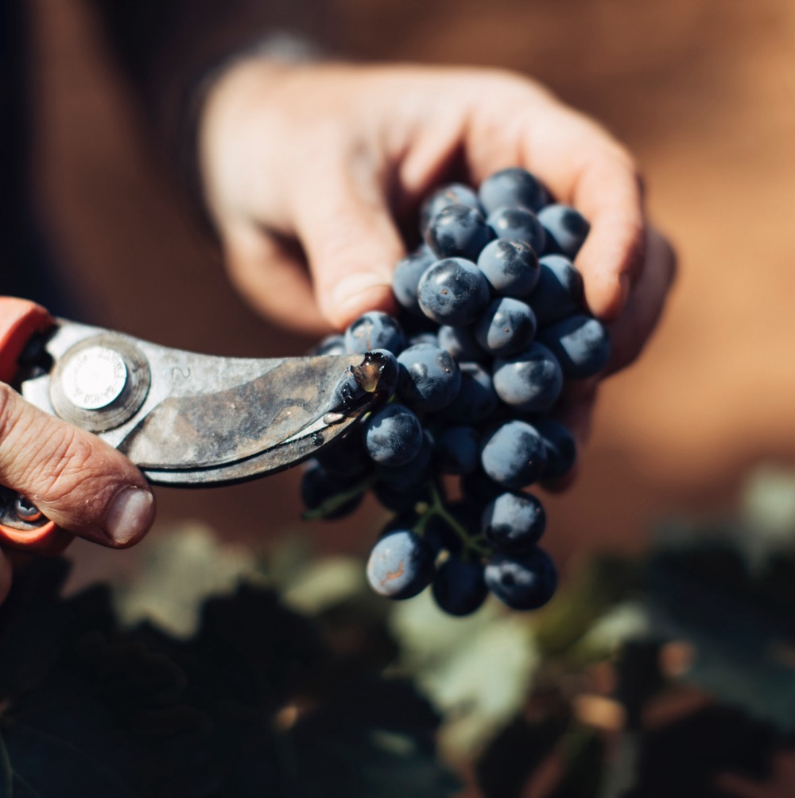
墨累-達令 品味
值得注意的品種
Notes:
現在正是品嚐和討論您選擇的葡萄酒組合的好時機。
+ 補充指南：您可以在 www.australianwinediscovered.com 找到這些品種及更多相關資料。

Slide 36

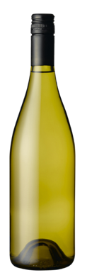
替代
品種
PINOT GRIGIO
VERMENTINO
SANGIOVESE
地中海品種如灰皮諾非常適合溫暖的氣候，而越來越多的酒莊則開始生產其他品種，如黑達沃拉。
灰皮諾葡萄酒
酒體中等的葡萄酒
維門蒂諾
酒體中等的葡萄酒
桑嬌維塞
中等酒體的紅酒
BARBERA
NERO D‘AVOLA
巴貝拉
酒體飽滿的紅酒
尼祿·達沃拉
酒體飽滿的紅酒
Notes:
儘管默里地區是經濟實惠葡萄酒的主要產地，但一些葡萄酒莊透過種植來自地中海各地的品種，取得了巨大的成功，這些品種非常適合默里達令溫暖的氣候。

Slide 37
夏多內葡萄酒
的特點
顏色
夏多內
典型口味
輕盈
中等
飽滿
撕裂桃子
瓜
鳳梨
香草吐司
酒體
干
中等干
甜的
甜味
CHARDONNAY
低的
中等的
高的
橡木
酸度
8%
13% – 14.5%
17%
酒精
Notes:
夏多內是該地區的重要葡萄品種，以釀造廣受歡迎的熱帶水果和柑橘風味葡萄酒而聞名。多年來，夏多內的風格也發生了變化，從濃鬱、橡木味和奶油味十足的夏多內，轉變為果香柔和、口感豐富、酒體輕盈、香氣更濃鬱的葡萄酒。
建議討論重點：
– 墨累河的地形如何影響葡萄酒的表達？
– 墨累-達令產區和天鵝山地理標示產區有哪些共通點？它們又有哪些不同？
– 從傳統品種到新興品種的轉變如何塑造了墨累-達令產區的葡萄酒格局？

Slide 38
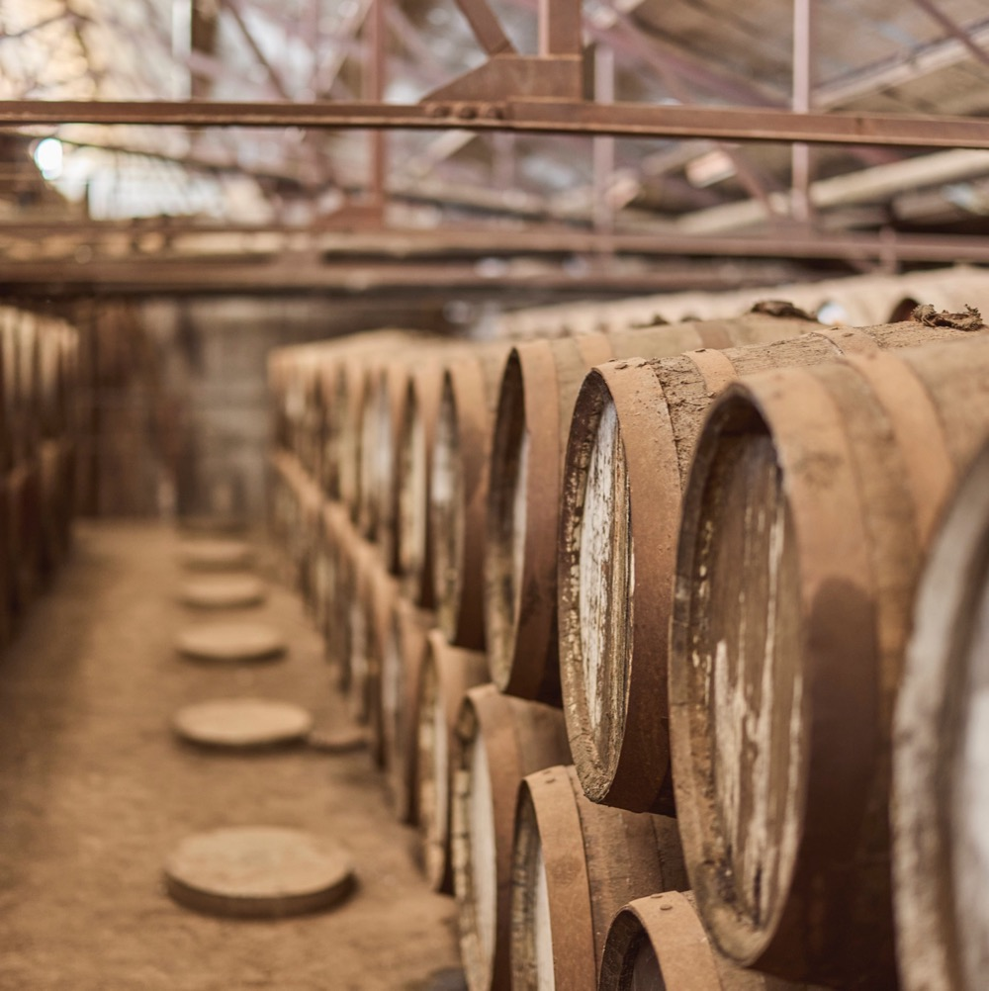
墨累-達令產區
在澳洲中心地帶的復興
里弗蘭、里弗裡納和墨累-達令是葡萄酒產業的重鎮，以其強大的生產能力和出口成功而聞名。它們的成功不僅體現在產量上，越來越多的優質生產商和新興品種為該地區的葡萄酒格局增添了多樣性。

Slide 39
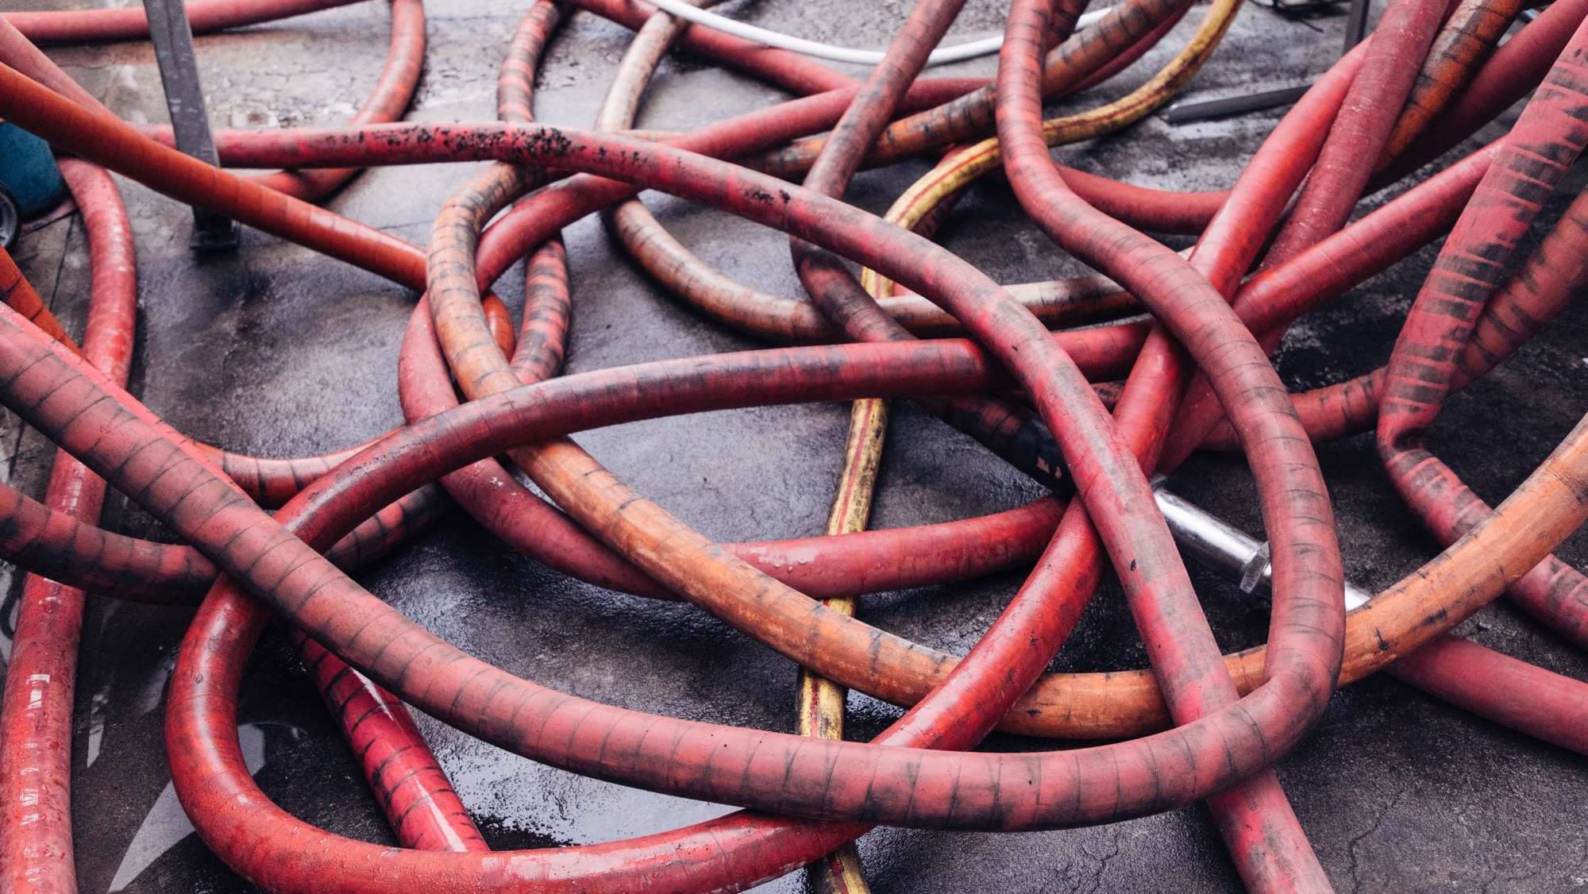
謝謝大家
Notes:
更多專案、工具和資源，請造訪 www.australianwinediscovered.com
如有任何疑問，請發送電子郵件至 discover@wineaustralia.com

